Slide 1
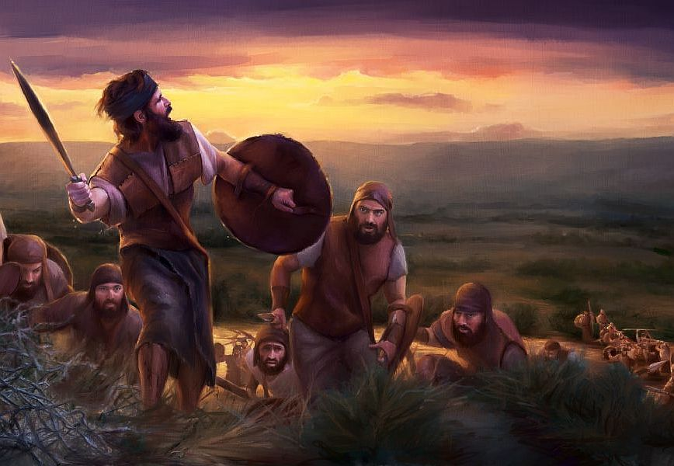
HAKİMLER kitabı
6. AVİMELEK
(bölüm 9)

Slide 2
HAKİMLER - iskelet
Giriş:
İsrail'in suçu
(1:1 - 3:6)
1. İsrailin birinci suçu: düşmanlarını tam yenmediler (1:1 - 2:5)
2. İsrailin ikinci suçu: Rabbe karşı gittler (2:6 - 3:6)
Ana bölüm:
Baskılar ve kurtarıcılar (3:7 - 16:31)
A. Otniel - Aram'a (Suriye'ye) karşı (3:7-11)
B. Ehut - Moavlılara karşı (3:12-30)
1. Şamgar (3:31)
C. Debora - Kenanlılara karşı (bölüm 4-5)
D. Gidyon - Midyanlılara karşı (bölüm 6-8)
- Avimelek, anti-hakim (bölüm 9)
2. Tola (10:1-2)
3. Yair (10:3-5)
E. Yiftah - Ammonlulara karşı (10:6 - 12:7)
4. İvsan (12:8-10)
5. Elon (12:11-12)
6. Avdon (12:13-15)
F. Şimşon - Filistilere karşı (bölüm 13-16)
Ekleme:
Hakimler zamanındaki düşkünlük (b.17-21)
1. Birinci örnek:
dinsel düşkünlük
Danlılar: zorbacılıkla putperestlik (b.18)
2. İkinci örnek:
ahlaki düşkünlük
Mika: kiralık Allah görevlisi (b.17)
Levilinin cariyesi ve Giva kasabası (b.19)
Benyaminlilerle iç savaş (b.20-21)

Slide 3
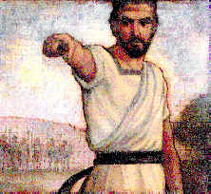
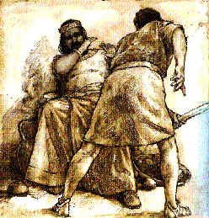
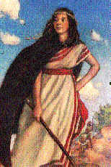
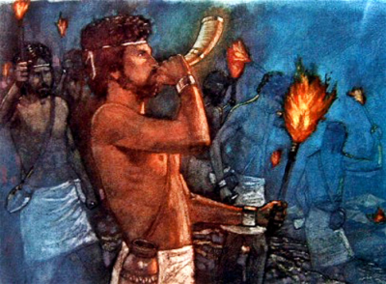
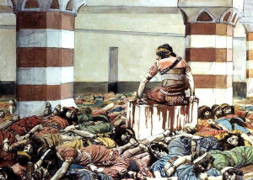
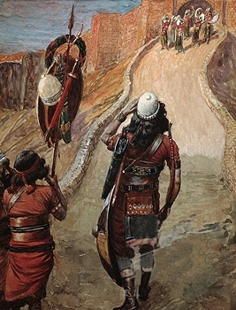
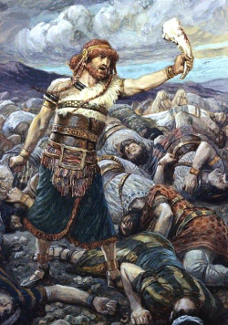
HAKİMLER kitabı - Giriş
1. Otniel
2. Ehut
3. Debora
4. Gidyon
Büyük hakimler
Avimelek
5. Yiftah
6. Şimşon

Slide 4
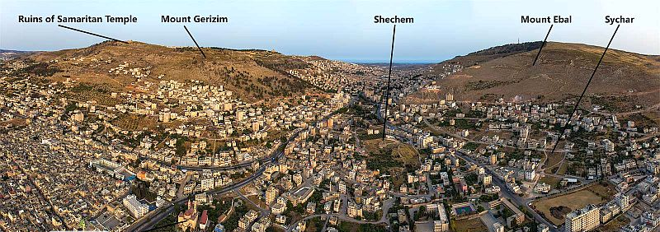
Baskılar ve kurtarıcılar - 6. AVİMELEK (b. 9)
9:1 Yerubbaal'ın oğlu Avimelek, dayı-larının bulunduğu Şekem Kenti'ne giderek...
1. İbrahim sunak kaldırıyor (Yar 12:5-7)
2. Yakup oraya yerleşiyor - Dina olayı,
Hamor/Şekem (Yar 35)
3. Bereketler ve lanetler
(Yasa 27, Yeşu 8)
4. Yotam'in laneti (Hakimler 9)
5. Samiriyeliler tapınak kuruyor,
İsrailliler yıkıyor (-110 yıl)
6. "Ne bu dağda, ne o dağda"
(Yuhanna 4)
Samiriyelilerin tapınağı
Gerizim tepesi
ŞEKEM
Eval tepesi
Midyan bölgesi bugünkü Suudi
Yakub'un kuyusu

Slide 5
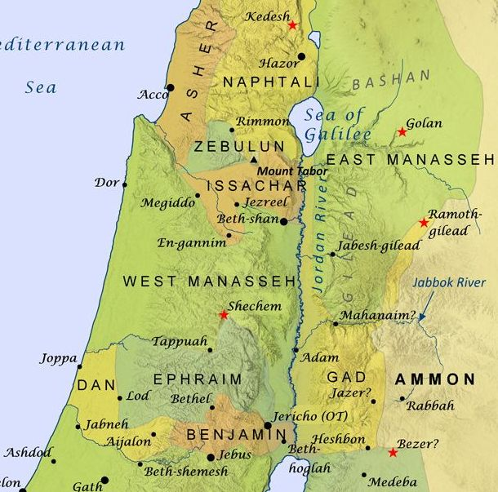
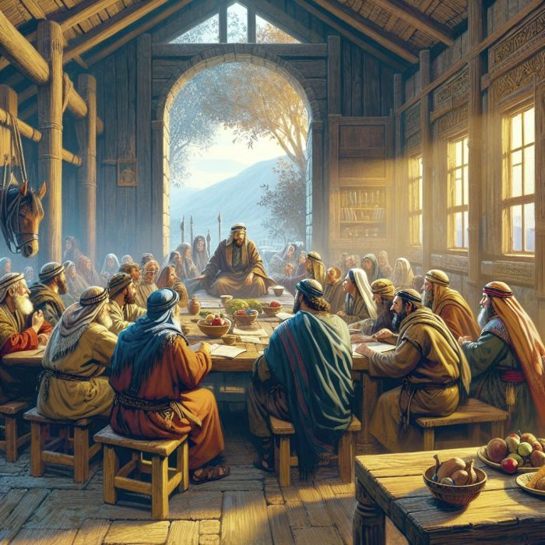
Baskılar ve kurtarıcılar - 6. AVİMELEK (b. 9)
9:1-2 1 onlara ve annesinin boyundan gelen herkese şöyle dedi: 2 "Şekem halkına şunu duyurun: 'Sizin için hangisi daha iyi? Gidyon'un yetmiş oğlu tarafından yönetilmek mi, yoksa bir kişi tarafından yönetilmek mi? Unutmayın ki ben sizinle aynı etten, aynı kandanım."
Ofra
Şekem

Slide 6
Baskılar ve kurtarıcılar - 6. AVİMELEK (b. 9)
Ofra
Aruma
Avimelek büyüyünce herhalde Aruma kasabasına yerleşti.
Aruma, Efraim bölgesinde bulunuyor.
Annesi ancak cariye olduğu için, Avimelek'in kral olma hakkı şüpheliydi.
Efraim bölgesinde kendini daha güven içinde hissetmiş olabilir.
Şekem
Aruma

Slide 7
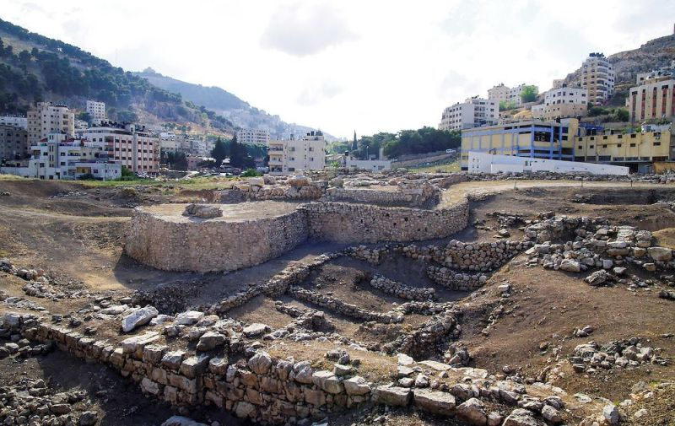
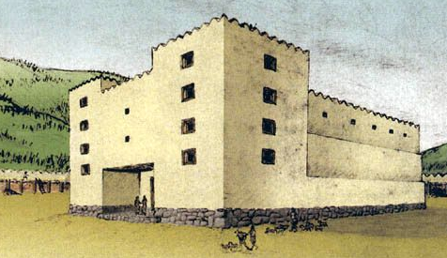
Baskılar ve kurtarıcılar - 6. AVİMELEK (b. 9)
9:3-4
3 Dayıları Avimelek'in söy-lediklerini Şekem halkına ilettiler. Halkın yüreği Avimelek'ten yanaydı. "O bizim kardeşimizdir" dediler.
4 Ona Baal-Berit Tapınağı'ndan yetmiş parça gümüş verdiler. Avimelek bu parayla kiraladığı belalı serserileri peşine taktı.

Slide 8
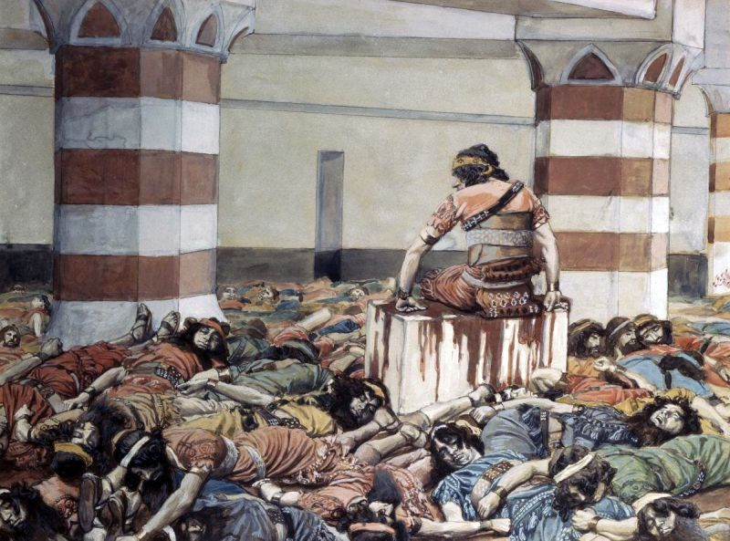
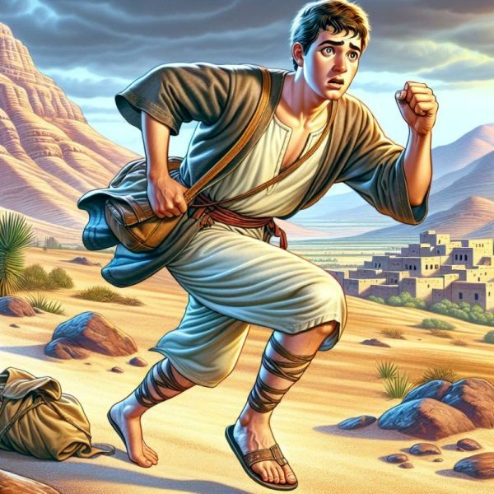
Baskılar ve kurtarıcılar - 6. AVİMELEK (b. 9)
Bir taşın üzerine
Avimelek birden öfkelenip katil olmadı. Bu, soğukkanlı planlanmış bir katliam idi.
9:5
Sonra Ofra'ya, babasının evine dönüp kardeşlerini, Yerubbaal'ın yetmiş oğlunu bir taşın üzerinde kesip öldürdü.
Yalnız Yerubbaal'ın küçük oğlu Yotam kaçıp gizlendiği için sağ kaldı.

Slide 9
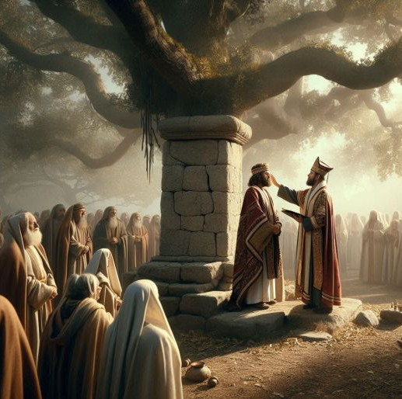
Baskılar ve kurtarıcılar - 6. AVİMELEK (b. 9)
9:6 Şekem ve Beytmillo halkları toplan-arak hep birlikte Şekem'de dikili taş meşe-sinin olduğu yere gittiler; Avimelek'i orada kral ilan ettiler.
Beytmillo
Beyt = ev, Millo = doldurmak
Kasabanın içinde bir kale, sığınak
Yeşu 24:22-24
O zaman Yeşu halka dedi: "Kulluk etmek üzere RAB'bi seçtiğinize siz kendiniz tanıksınız". "Evet, biz tanığız" dediler. 23 Yeşu, "Öyleyse şimdi aranızdaki yabancı ilahları atın. Yüreğinizi İsrail'in Tanrısı RAB'be verin". 24 Halk, "Tanrımız RAB'be kulluk edip O'nun sözünü dinleyeceğiz" diye karşılık verdi. 25 Yeşu o gün Şekem'de halk adına bir antlaşma yaptı. Onlar için kurallar ve ilkeler belirledi.

Slide 10
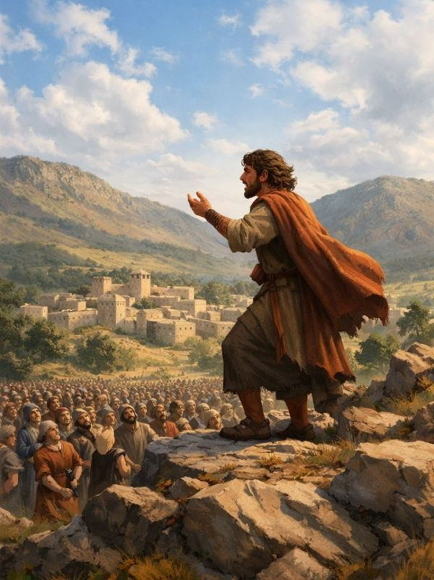
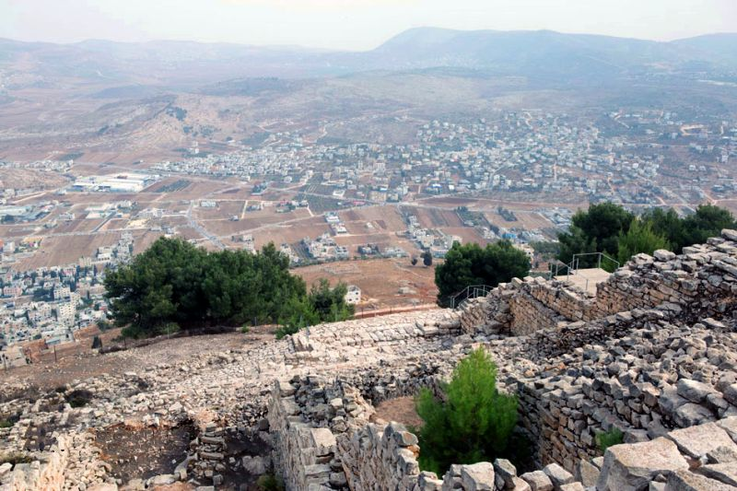
Baskılar ve kurtarıcılar - 6. AVİMELEK (b. 9)
9:7 Olup biteni Yotam'a bildirdik-lerinde Yotam Gerizim Dağı'nın tepesine çıkıp yüksek sesle halka şöyle dedi:
"Ey Şekem halkı, beni dinleyin, Tanrı da sizi dinleyecek.
Midyan bölgesi bugünkü Suudi

Slide 11
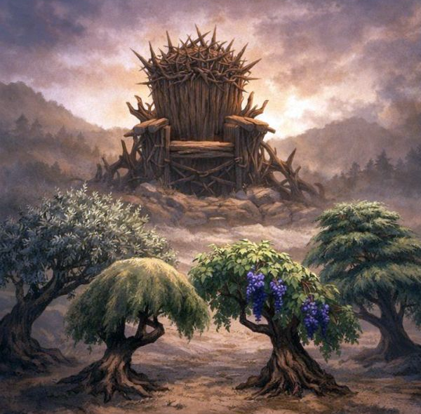
Baskılar ve kurtarıcılar - 6. AVİMELEK (b. 9)
9:8-13
8 Bir gün ağaçlar kendilerine bir kral meshetmek istediler; zeytin ağacına gidip, 'Gel kralımız ol dediler. 9 "Zeytin ağacı, 'İlahları ve insanları onurlandırmak için kullanılan yağımı bırakıp ağaçlar üzerinde sallanmaya mı gideyim? diye yanıtladı.
10 "Bunun üzerine ağaçlar incir ağacına, 'Gel sen kralımız ol dediler. 11 "İncir ağacı, 'Tatlılığımı ve güzel meyvemi bırakıp ağaçlar üzerinde sallanmaya mı gideyim? diye yanıtladı.
12 "Sonra ağaçlar asmaya, 'Gel sen bizim kralımız ol dediler. 13 Asma, 'İlahlarla insanlara zevk veren yeni şarabımı bırakıp ağaçlar üzerinde sallanmaya mı gideyim? dedi.
Zeytin, incir, asma =
Rabbe bağlı olan Şekem halkı

Slide 12
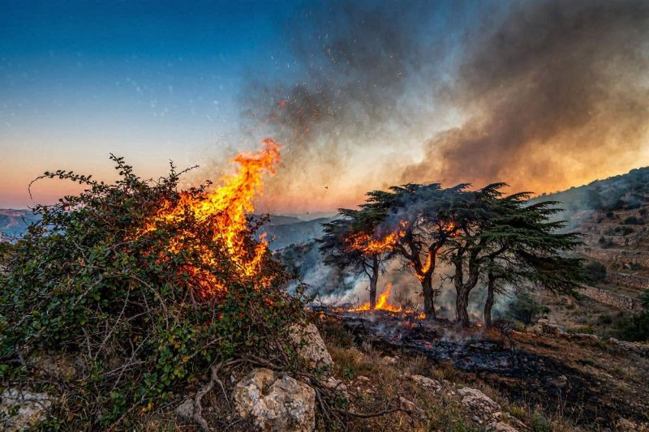
Baskılar ve kurtarıcılar - 6. AVİMELEK (b. 9)
9:14-15
14 "Sonunda ağaçlar karaçalıya, 'Gel sen kralımız ol dediler. 15 "Karaçalı cevap verdi:
'Eğer gerçekten beni kendinize kral meshetmek istiyorsanız, gelin gölgeme sığının.
'Eğer sığınmazsanız, karaçalıdan çıkan ateş Lübnan'ın bütün sedir ağaçlarını yakıp kül edecektir.
Gölgeme sığının
Çalıdan gölge mi bekliyorsun?
Karaktersiz bir kişi seni koruyacak mı?
Şekem halkı
Avimelek
Midyan bölgesi bugünkü Suudi

Slide 13
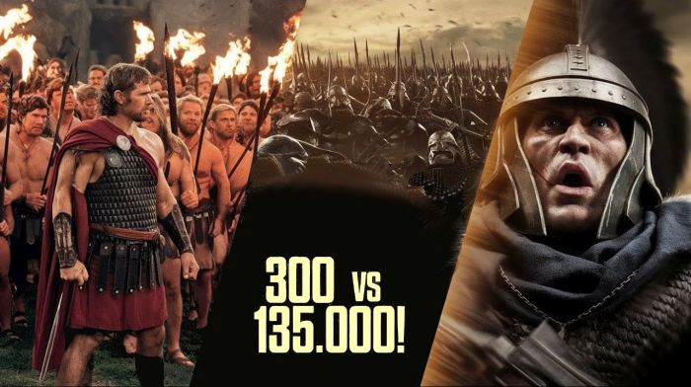
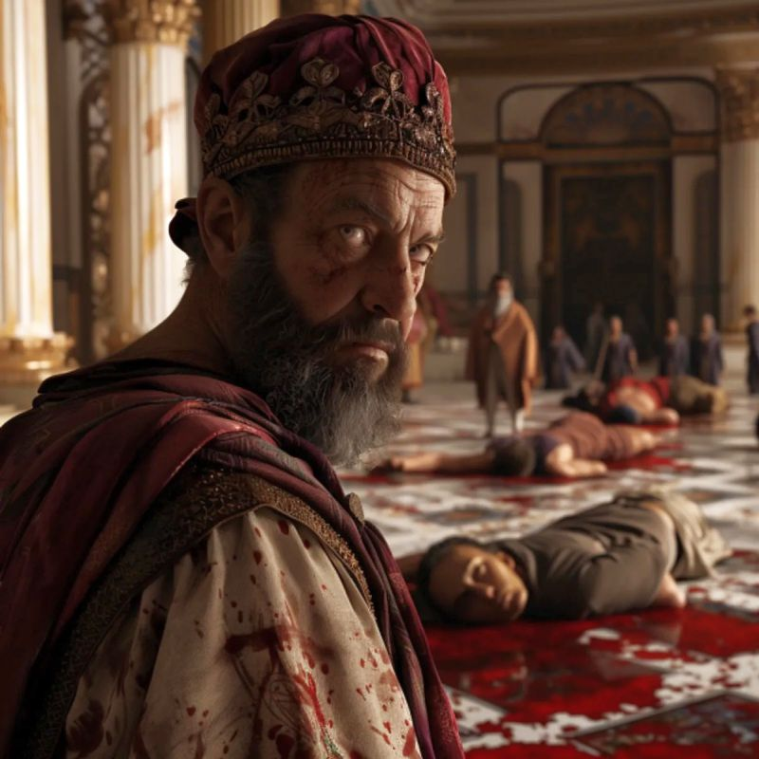
Baskılar ve kurtarıcılar - 6. AVİMELEK (b. 9)
9:16-18
16 "Şimdi siz Avimelek'i kral yapmakla içten ve dürüst davrandığınızı mı sanıyorsunuz? Yerubbaal'la ailesine iyilik mi ettiniz? Ona hak ettiği gibi mi davrandınız? 17 Oysa babam sizi Midyanlılar'ın elinden kurtarmak için canını tehlikeye atarak sizin için savaştı.
18 Ama bugün siz babamın ailesine karşı ayaklandınız, yetmiş oğlunu bir taşın üzerinde kesip öldürdünüz. Cariyesinden doğan Avimelek kardeşiniz olduğu için onu Şekem'e kral yaptınız.
baba-oğul arasında büyük kontrast:
Gidyon halkı düşündü, kendini düşünmeden riske girdi, düşmanı öldürdü.
Avimelek sadece kendini düşündü ve kardeşlerini öldürdü.

Slide 14
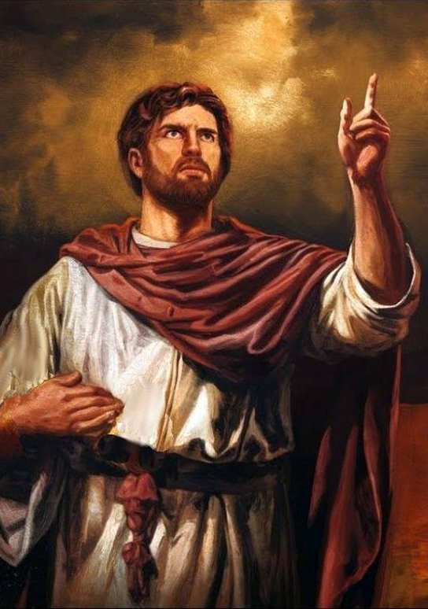
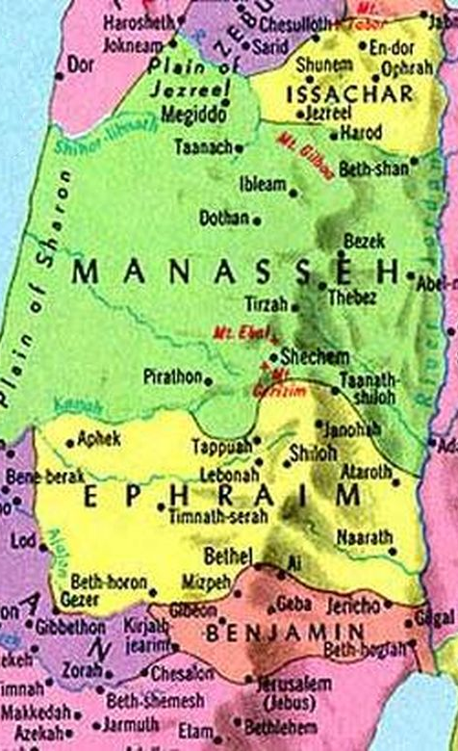
Baskılar ve kurtarıcılar - 6. AVİMELEK (b. 9)
9:19-21
19 Eğer bugün Yerubbaal'la ailesi-ne içten ve dürüst davrandığınıza inanıyorsanız, Avimelek'le sevinin, o da sizinle sevinsin!
20 Ama öyle değilse, dilerim, Avi-melek ateş olsun, Şekem ve Beyt-millo halkını yakıp kül etsin. Ya da Şekem ve Beytmillo halkı ateş olsun, Avimelek'i yakıp kül etsin."
21 Ardından Yotam kardeşi Avime-lek'ten korktuğu için kaçtı, gidip Beer'e yerleşti.
Şekem
Beerot
Beer Beerot kasabası. Yeruşalim'den 12 km
Benyamin'le Efraim bölgelerinin sınırında. Avimelek'in gücü oraya kadar uzanmazdı.

Slide 15
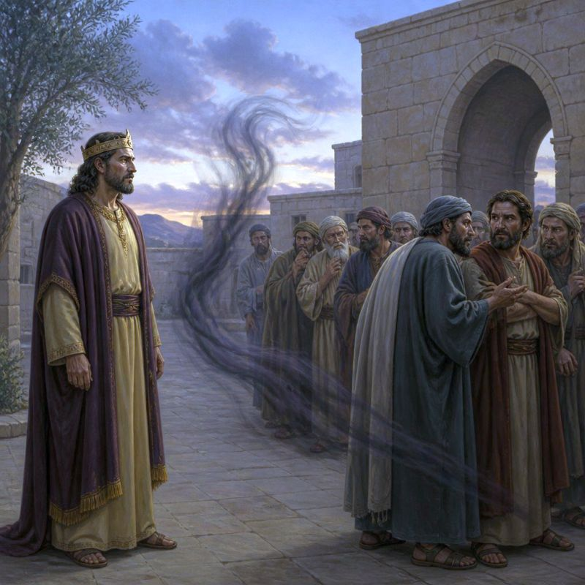
Baskılar ve kurtarıcılar - 6. AVİMELEK (b. 9)
9:22-25
22 Avimelek İsrail'i üç yıl yönetti.
23 Sonra Tanrı Avimelek'le Şekem halkını birbirine düşürdü; halk Avimelek'e başkaldırdı.
24 Tanrı bunu Avimelek'i Yerubbaal'ın yetmiş oğluna yapılan zorbalığın aynısına uğratmak, kardeşlerini öldüren Avimelek'ten ve onu bu kırıma isteklendiren Şekem halkından akıttıkları kanın öcünü almak için yaptı.
"birbirine düşürdü" Kit-Muk:
23 Ve Allah Abimelekle Şekem erleri arasına kötü bir ruh gönderdi; ve Şekem erleri Abimeleke karşı hile ile davrandılar;

Slide 16
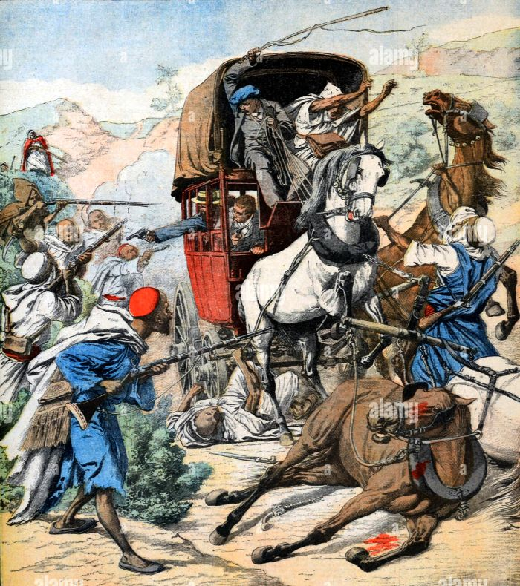
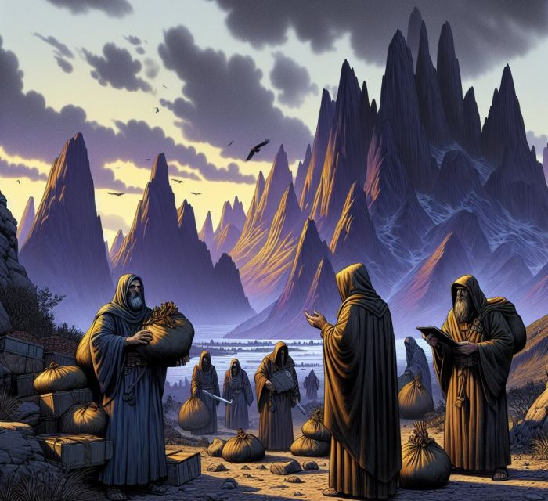
Baskılar ve kurtarıcılar - 6. AVİMELEK (b. 9)
9:25 Şekem halkı dağ başlarında Avimelek'e pusu kurdu. Oradan geçen herkesi soyuyorlar-dı. Bu durum Avimelek'e bildirildi.
Bunu yapmakla Şekem halkı gümrük gelirlerini Avimelek'ten çaldılar.
Ayaklanmanın başlangıcı

Slide 17
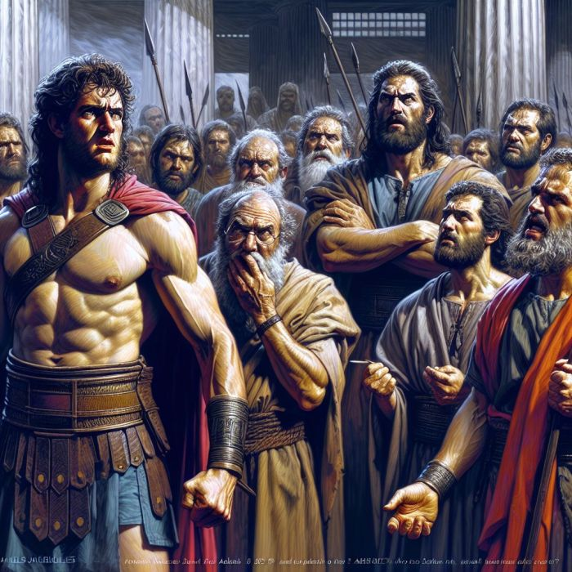
Baskılar ve kurtarıcılar - 6. AVİMELEK (b. 9)
Hamor'un soyu
9:26-29
26 Ebet oğlu Gaal kardeşleriyle birlikte gelip Şekem'e yerleşti. Şekem halkı ona güvendi. 27 Bağlara çıkıp üzümleri topladıktan, ezip şarap yaptıktan sonra bir şenlik düzenlediler. İlahlarının tapınağına gittiler; orada yiyip içerken Avimelek'e lanetler yağdırdılar.
28 Ebet oğlu Gaal kalkıp şöyle dedi: "Avi-melek kim ki, biz Şekem halkı ona hizmet edelim? Yerubbaal'ın oğlu değil mi o? Zevul da onun yardımcısı değil mi? Şekemliler'in babası Hamor'un soyundan gelenlere hizmet edin. Neden Avimelek'e hizmet edelim? 29 Keşke bu halkı ben yönetseydim! Avimelek'i uzaklaştırır ve, 'Ordunu güçlendir de öyle ortaya çık! derdim."
Midyan bölgesi bugünkü Suudi
Gaal belki bir Kenanlı, Hivliler halkından idi.
O zaman Avimelek'i bir İsrailli olarak yıkmak istedi.

Slide 18
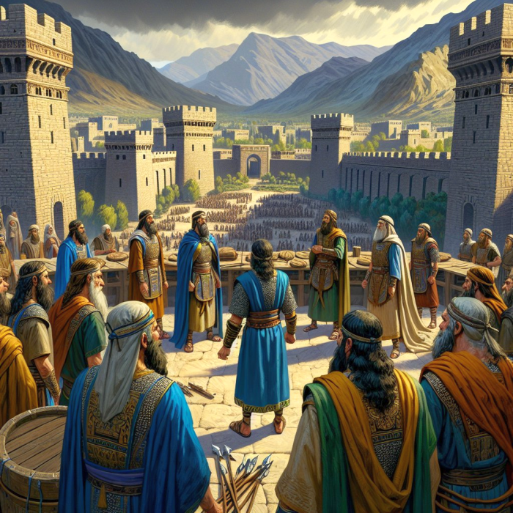
Baskılar ve kurtarıcılar - 6. AVİMELEK (b. 9)
9:30-33
30 Kentin yöneticisi olan Zevul, Ebet oğlu Gaal'ın sözlerini duyunca öfkelendi. 31 Avimelek'e gizlice gönderdiği ulaklar aracılığıyla şöyle dedi:
"Ebet oğlu Gaal ve kardeşleri Şekem'e geldiler. Kenti sana karşı ayaklandırıyorlar. 32 Gel, adamlarınla birlikte gece kırda pusuya yat. 33 Sabah güneş doğar doğmaz kalk, kenti bas. Gaal ile adamları sana saldır-dığında onlara yapacağını yap."

Slide 19
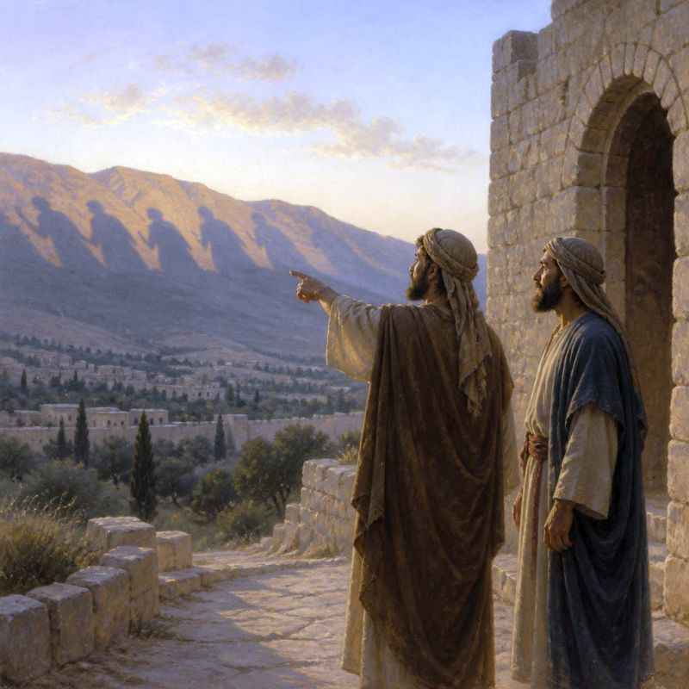
Baskılar ve kurtarıcılar - 6. AVİMELEK (b. 9)
9:34-38
34 Böylece Avimelek'le adamları gece kalkıp dört bölük halinde Şekem yakınında pusuya yattılar.
35 Ebet oğlu Gaal çıkıp kentin giriş kapısında durunca, Avimelek'le yanındakiler pusu yerinden fırladılar. 36 Gelenleri gören Gaal, Zevul'a, "Dağların tepesinden inip gelenlere bak!" dedi. Zevul, "Adam sandığın aslında dağların gölgesidir" diye karşılık verdi.
37 Ama Gaal ısrar etti: "Bak, topraklarımızın ortasında ilerleyenler var. Bir kısmı da Falcılar Meşesi yolundan geliyor."
38 Bunun üzerine Zevul, "'Avimelek kim ki, ona hizmet edelim diye övünen sen değil miydin?" dedi, "Küçümsediğin halk bu değil mi? Haydi şimdi git, onlarla savaş!"
Midyan bölgesi bugünkü Suudi

Slide 20
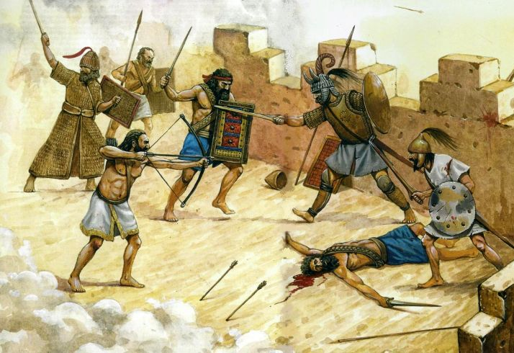
Baskılar ve kurtarıcılar - 6. AVİMELEK (b. 9)
9:39-40
39 Şekem halkına öncülük eden Gaal, Avimelek'le savaşa tutuştu.
40 Ama tutunamayıp kaçmaya başladı. Avimelek ardına düştü. Kentin giriş kapısına dek çok sayıda ölü yerde yatıyordu.
41 Avimelek Aruma'da kaldı. Zevul ise Gaal'ı ve kardeşlerini Şekem'den kovdu, kentte yaşamalarına izin vermedi.
Midyan bölgesi bugünkü Suudi

Slide 21
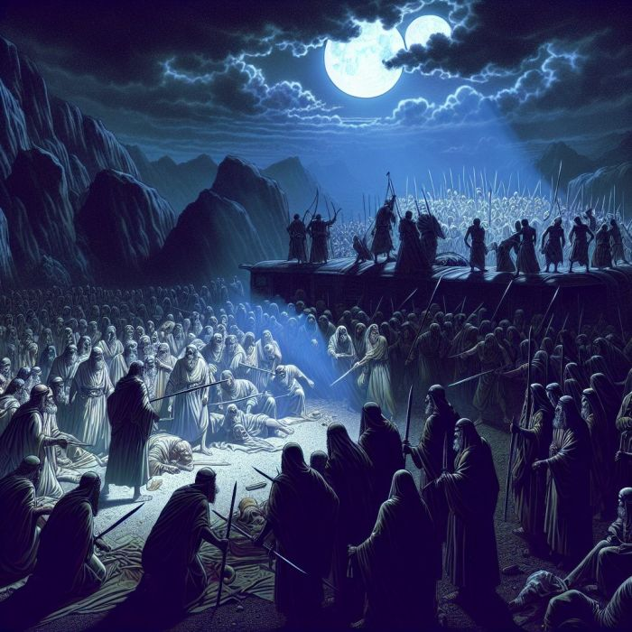
Baskılar ve kurtarıcılar - 6. AVİMELEK (b. 9)
9:41-45
42 Savaşın ertesi günü Avimelek Şekemliler'in tarlalarına gittiklerini haber aldı.
43 Adamlarını üç bölüğe ayırıp kırda pusuya yattı. Halkın kentten çıktığını görünce saldırıp onları öldürdü.
44 Sonra yanındaki bölükle hızla ilerleyerek kentin giriş kapısına dayandı. Öbür iki bölükse tarlalardakilere saldırıp onları öldürdü. 45 Avimelek gün boyu kente karşı savaştı; kenti ele geçirdikten sonra halkını kılıçtan geçirdi.
Kenti yıkıp üstüne tuz serpti.

Slide 22
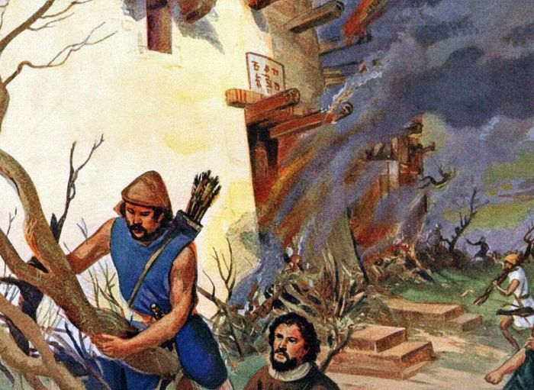
Baskılar ve kurtarıcılar - 6. AVİMELEK (b. 9)
9:46-50
46 Şekem Kulesi'ndeki halk olup biteni duyunca, El-Berit Tapınağı'nın kalesine sığındı.
47 Onların Şekem Kulesi'nde toplandığını haber alan Avimelek, 48 yanındaki halkla birlikte Salmon Dağı'na çıktı. Eline bir balta alıp ağaçtan bir dal kesti, dalı omuzuna atarak yanındakilere, "Ne yaptığımı gördünüz" dedi, "Çabuk olun, siz de benim gibi yapın."
49 Böylece hepsi birer dal kesip Avimelek'i izledi. Dalları kalenin dibinde yığıp ateşe verdiler. Şekem Kulesi'ndeki bin kadar kadın, erkek yanarak öldü.

Slide 23
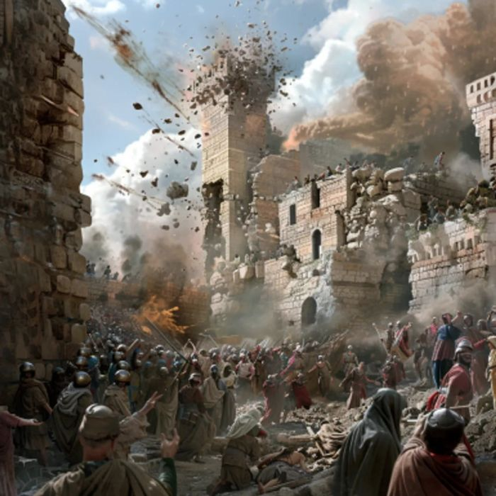
Baskılar ve kurtarıcılar - 6. AVİMELEK (b. 9)
9:50
Bundan sonra Avimelek Teves üzerine yürüdü, kenti kuşatıp ele geçirdi.
Şekem'den 15 km uzak.
Herhalde Avimelek' karşı ayaklandılar.

Slide 24
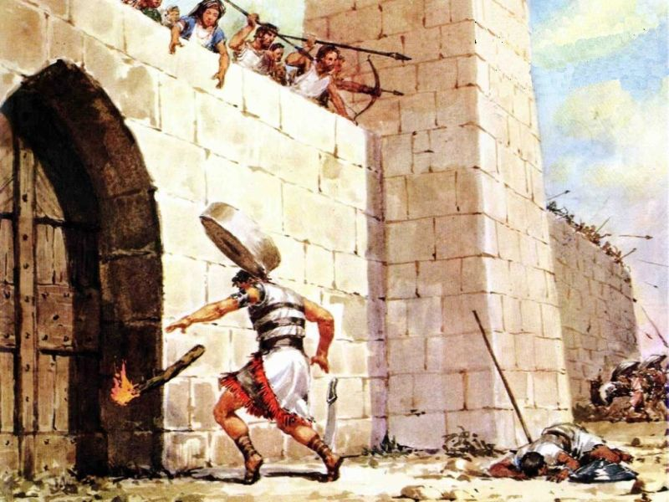
Baskılar ve kurtarıcılar - 6. AVİMELEK (b. 9)
9:51-52
51 Kentin ortasında sağlam bir kule vardı. Kadın erkek bütün kent halkı oraya sığındı. Kapıları kapayıp kulenin damına çıktılar.
52 Avimelek gelip kuleyi kuşattı. Ateşe vermek için kapısına yaklaş-tığında, 53 bir kadın değirmenin üst taşını Avimelek'in üzerine atıp başını yardı.
Avimelek bir taş üzerinde kardeşlerini öldürdü...
ve kendisi en sonun-da bir taş tarafından öldürüldü.

Slide 25
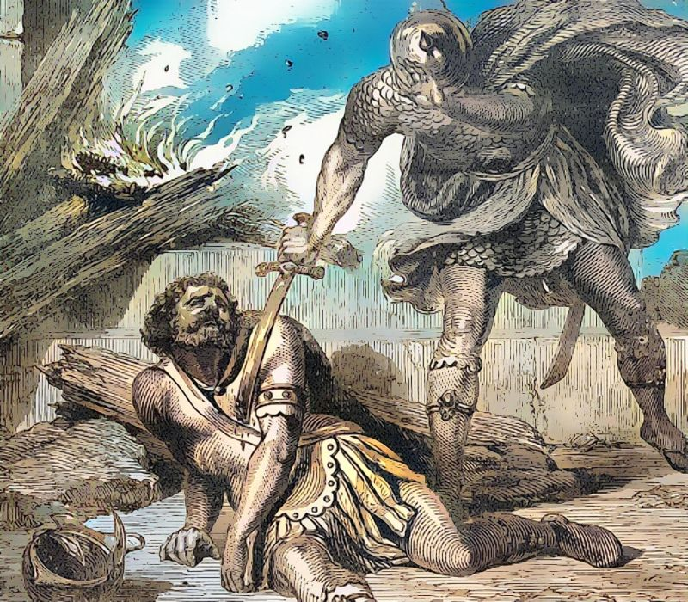
Baskılar ve kurtarıcılar - 6. AVİMELEK (b. 9)
9:54
Avimelek hemen silahlarını taşıyan uşağını çağırdı ve, "Kılıcını çek, beni öldür" dedi, "Hiç kimse, 'Avimelek'i bir kadın öldürdü demesin." Uşak kılıcını Avimelek'e saplayıp onu öldürdü.
Midyan bölgesi bugünkü Suudi

Slide 26
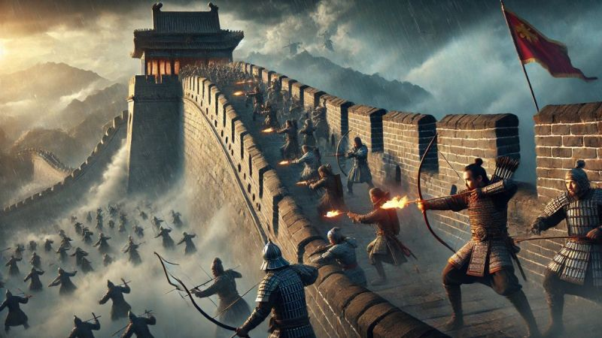
Baskılar ve kurtarıcılar - 6. AVİMELEK (b. 9)
2.Samuel 11:14
Sabahleyin Davut Yoav'a bir mektup yazıp Uriya aracılığıyla gönderdi. 15 Mektupta şöyle yazdı: "Uriya'yı savaşın en şiddetli olduğu cepheye yerleştir ve yanından çekil ki, vurulup ölsün."
17 Kent halkı çıkıp Yoav'ın askerleriyle savaştı. Davut'un askerlerinden ölenler oldu. Hititli Uriya da ölenler arasındaydı.
18 Yoav savaşla ilgili ayrıntılı haberleri Davut'a iletmek üzere bir ulak gönderdi. 19 Ulağı şöyle uyardı:
"Sen savaşla ilgili ayrıntılı haberleri krala iletmeyi bitirdikten sonra, 20 kral öfkelenip sana şunu sorabilir: 'Onlarla savaşmak için kente neden o kadar çok yaklaştınız? Surdan ok atacaklarını bilmiyor muydunuz?
21 Yerubbeşet oğlu Avimelek'i kim öldürdü? Teves'te surun üstünden bir kadın üzerine bir değirmen üst taşını atıp onu öldürmedi mi? Öyleyse niçin sura o kadar çok yaklaştınız? O zaman, 'Kulun Hititli Uriya da öldü dersin."
Beşet (Boşet) = utanç verici, ayıp

Slide 27
Baskılar ve kurtarıcılar - 6. AVİMELEK (b. 9)
9:55-57
55 Avimelek'in öldüğünü görünce İsrailliler evlerine döndüler.
56 Böylece Tanrı yetmiş kardeşini öldürerek babasına büyük kötülük eden Avimelek'i cezalandırdı.
57 Tanrı Şekem halkını da yaptıkları kötülüklerden ötürü cezalandırdı. Yerubbaal'ın oğlu Yotam'ın lanetine uğradılar.

